Slide 1
Universidade Aberta do SUS – UNASUS Universidade Federal de Pelotas Especialização em Saúde da Família Modalidade a Distância Turma 9
Melhoria da atenção à prevenção do câncer de mama e colo de útero em mulheres entre 25 e 69 anos, na UBS Geraldo Magela, Manaus/AM.
Beatriz Garcia Borrego
Orientador: Jandro Moraes Cortes
Pelotas – RS
2016
Notes:
Greetings
Urgencias neurologicas no HAMN! Nao vamos discutir a conduta no johns hopkins memorial hospital, nem no johns lucius. Eh no hamn

Slide 2
ROTEIRO:
Introdução
Objetivo Geral
Metodologia
Objetivos Específicos
Metas
Resultados
Discussão
Reflexão Crítica

Slide 3
Introdução
Os elevados índices de incidência e mortalidade por câncer do colo de útero e da mama
A implantação de estratégias efetivas de controle dessas doenças
Incluam açoes de promoção a saúde, prevenção e detecção precoce, tratamento e de cuidados paliativos, quando esses se fizerem necessários.

Slide 4
INTRODUÇÃO
IMPORTÂNCIA DA AÇÃO PROGRAMÁTICA:
Segundo a Organização Mundial da Saúde, em 2008, ocorreram 1.384.155 casos novos de câncer da mama em todo o mundo, o que torna o tipo de câncer mais comum entre as mulheres.
Possibilita a promoção da saúde, prevenção de doenças, diagnóstico/ tratamento precoce.
Além da sistematização de açoes para o controle dos cânceres do colo de útero e da mama.
E a necessidade de organizar o trabalho para uma melhor qualidade da atenção.

Slide 5
Manaus/AM: 2.020.301 habitantes (IBGE)2014

Slide 6
MANAUS/ AM:
47 UBS
4 CEO
12 CAIC
1 NASF
3 CAIMIS
2 unidades móveis e 1 unidade fluvial
06 Hospital
06 maternidades
06 hospitais
09 serviços de pronto atendimento ( SPA)
04 CAPS

Slide 7
INTRODUÇÃO
UBS Geraldo Magela:
Área de abrangência: Bairro Armando Mendes, zona leste de Manaus
01 Equipe Saúde da Família
População da área: 18 000 pessoas
Tem saúde bucal
Necessidade de organizar o processo de trabalho

Slide 8
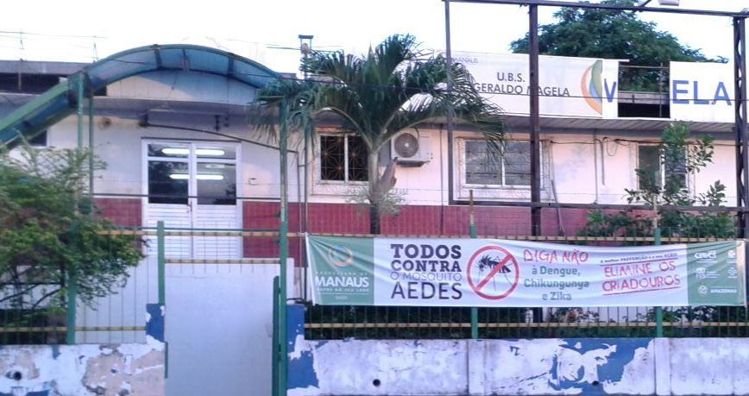
INTRODUÇÃO
UBS Geraldo Magela :

Slide 9
População alvo da Intervenção:
3800 mulheres na faixa etária 25 e 64 anos residentes na área de abrangência da UBS Geraldo Magela
956 mulheres na faixa etária de 50 a 69 anos residentes na área de abrangência da UBS Geraldo Magela

Slide 10
Objetivo geral
Antes da intervenção:
Baixo percentual de cobertura de usuárias acompanhadas conforme a faixa etária para cada tipo de câncer
Não existia registro de mulheres com exames alterados de citopatológico e mamografia
Melhorar a atenção das mulheres para a prevenção do câncer de colo de útero e câncer de mama, na UBS Geraldo Magela município Manaus/ AM.

Slide 11
Metodologia
As ações foram desenvolvidas nos seguintes eixos:
Monitoramento e avaliação.
Organização e gestão do serviço.
Engajamento público.
Qualificação da prática clínica.

Slide 12
Metodologia/Ações
Início da intervenção: 18 de setembro de 2015.
Cadastro das mulheres por faixas etárias
Atendimento individual das mulheres na UBS
Identificar as mulheres com exames de citopatológico e mamografia alterados
Busca ativa das mulheres com exames alterados
Qualificação/treinamento da equipe
Atividade educativa na comunidade e mulheres dentro dessa faixa etária

Slide 13
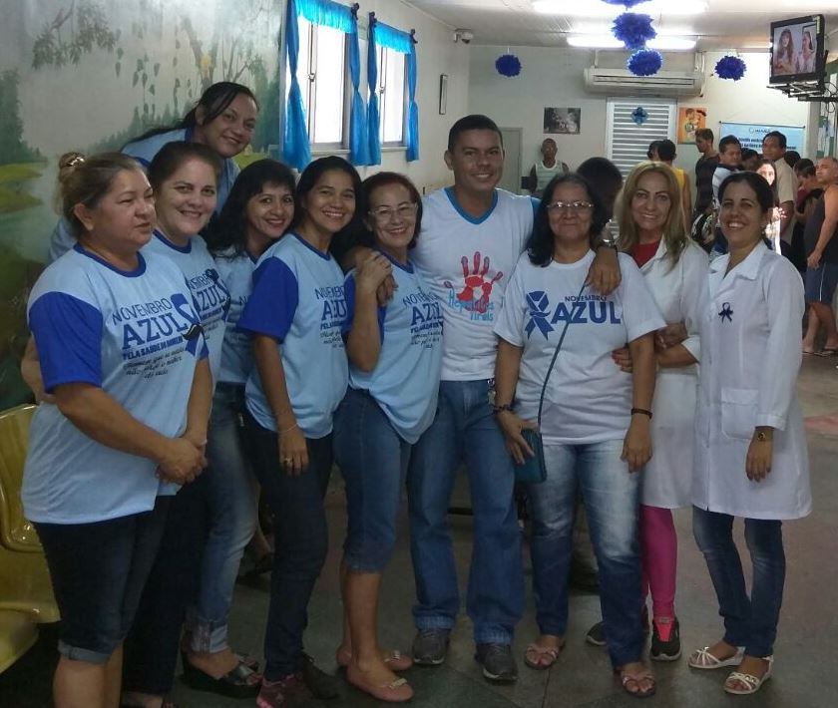
Metodologia/Ações

Slide 14
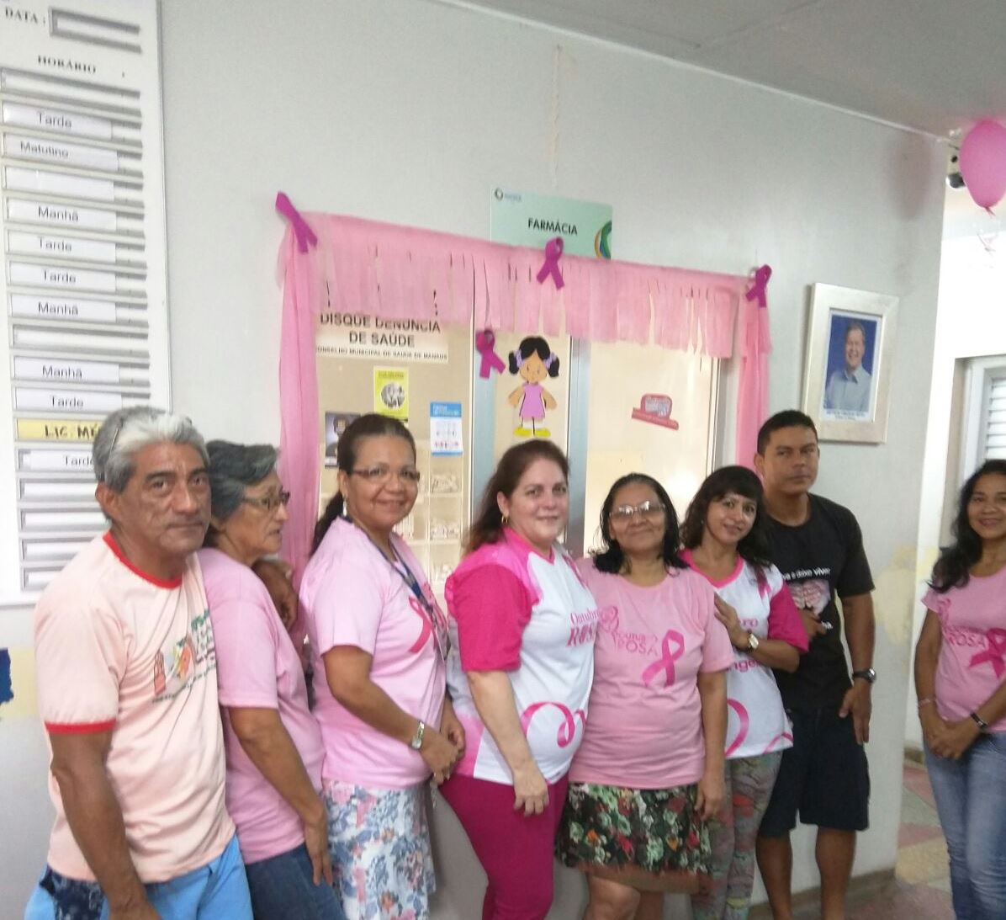
Metodologia/Ações

Slide 15
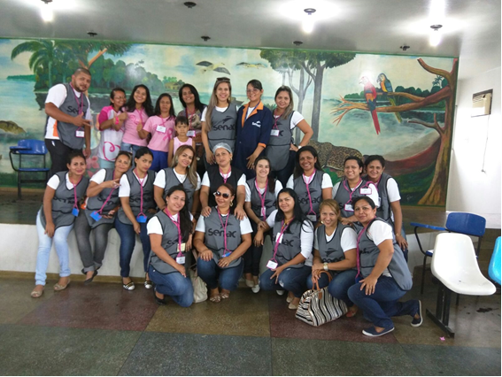
Metodologia/Ações

Slide 16
Logistica
Protocolo o Caderno de Atenção Básica nº13–Controle dos Cânceres do Colo do Útero e da Mama, 2da Edição, 2013
Ficha espelho do curso.
Prontuário das mulheres cadastradas .
Planilha coleta de dados

Slide 17
Objetivos Específicos Metas Resultados

Slide 18
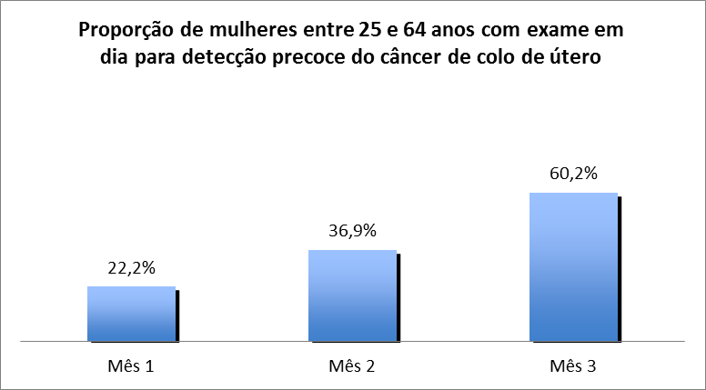
Objetivo 1: Ampliar a cobertura de detecção precoce do câncer de colo e do câncer de mama.
Meta 1.1:
Ampliar a cobertura de detecção precoce do câncer de colo de útero das mulheres na faixa etária entre 25 e 64 anos de idade para 85%.

Slide 19
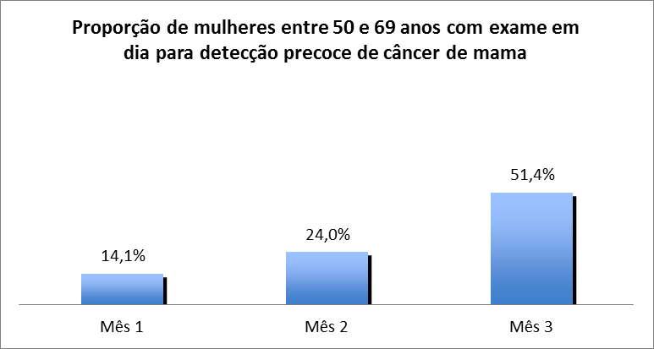
Objetivo 1: Ampliar a cobertura de detecção precoce do câncer de colo e do câncer de mama.
Meta 1.2:
Ampliar a cobertura de detecção precoce do câncer de mama das mulheres na faixa etária entre 50 e 69 anos de idade para 85%.

Slide 20
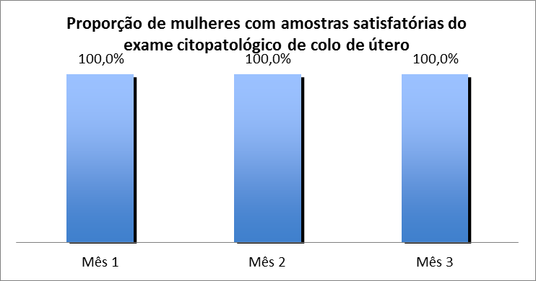
Objetivo 2: Melhorar a qualidade do atendimento das mulheres que realizam detecção precoce de câncer de colo de útero e de mama na unidade de saúde.
Meta 2.1:
Obter 100% de coleta de amostras satisfatórias do exame citopatológico de colo de útero.

Slide 21
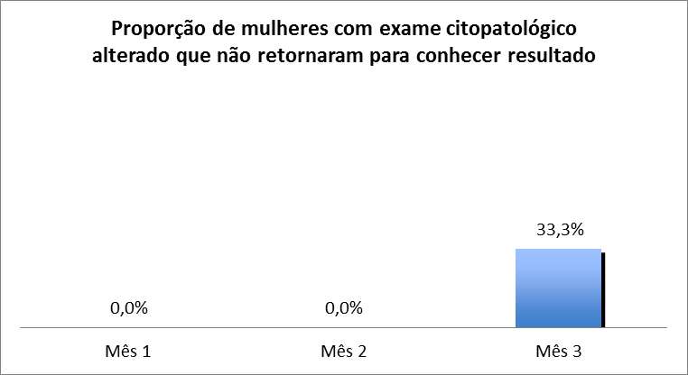
Objetivo 3: Melhorar a adesão das mulheres à realização de exame citopatológico de colo de útero e mamografia.
Meta 3.1:
Identificar 100% das mulheres com exame citopatológico alterado sem acompanhamento pela unidade de saúde.

Slide 22
Objetivo 3: Melhorar a adesão das mulheres à realização de exame citopatológico de colo de útero e mamografia.
Meta 3.2: Identificar 100% das mulheres com mamografia alterada sem acompanhamento pela unidade de saúde.
Resultado: nenhuma das 489 mulheres cadastradas durante os três meses da intervenção apresentam alterações em seu exame de mamografia

Slide 23
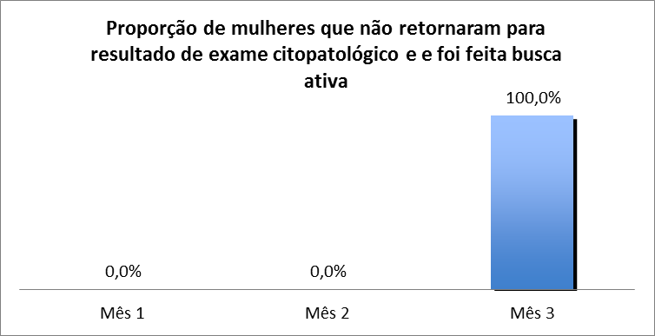
Objetivo 3: Melhorar a adesão das mulheres à realização de exame citopatológico de colo de útero e mamografia.
Meta 3.3:
Realizar busca ativa em 100% de mulheres com exame citopatológico alterado sem acompanhamento pela unidade de saúde.

Slide 24
Objetivo 3: Melhorar a adesão das mulheres à realização de exame citopatológico de colo de útero e mamografia.
Meta 3.4: Realizar busca ativa em 100% de mulheres com mamografia alterada sem acompanhamento pela unidade de saúde.
Resultado: nenhuma das 489 mulheres cadastradas durante os três meses da intervenção deixou de retornar à unidade básica.

Slide 25
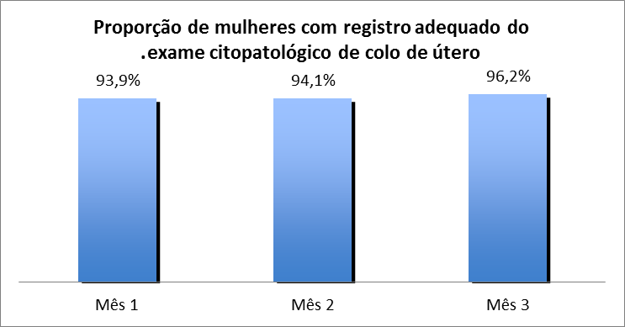
Objetivo 4: Melhorar o registro das informações.
Meta 4.1:
Manter registro da coleta de exame citopatológico de colo de útero em registro específico em 100% das mulheres cadastradas

Slide 26
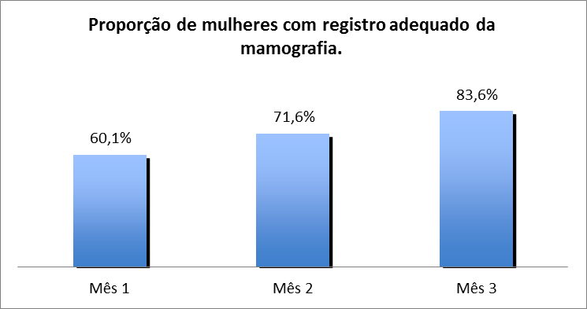
Objetivo 4: Melhorar o registro das informações.
Meta 4.2:
Manter registro da realização da mamografia em registro específico em 100% das mulheres cadastradas.

Slide 27
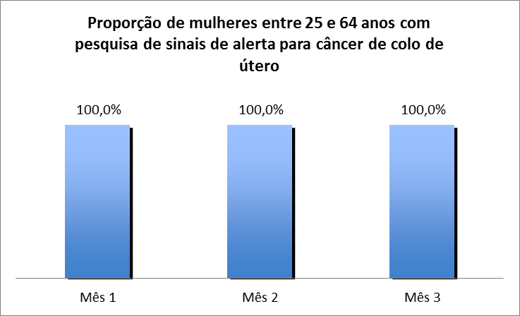
Objetivo 5: Mapear as mulheres de risco para câncer de colo de útero e de mama.
Meta 5.2:
Pesquisar sinais de alerta para câncer de colo de útero em 100% das mulheres entre 25 e 64 anos (Dor e sangramento após relação sexual e/ou corrimento vaginal excessivo).

Slide 28
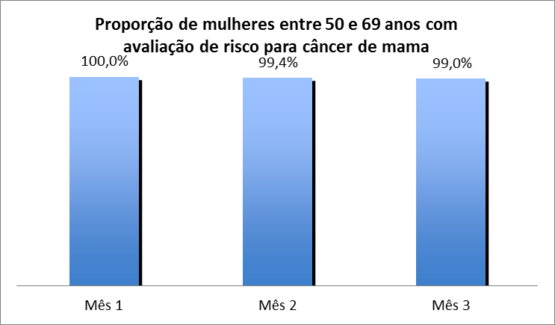
Objetivo 5: Mapear as mulheres de risco para câncer de colo de útero e de mama.
Meta 5.2:
Realizar avaliação de risco para câncer de mama em 100% das mulheres entre 50 e 69 anos.

Slide 29
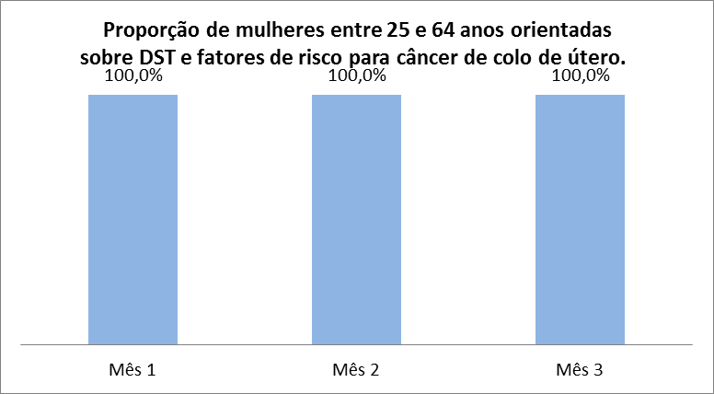
Objetivo 6: Promover a saúde das mulheres que realizam detecção precoce de câncer de colo de útero e de mama na unidade de saúde.
Meta 6.1:
Orientar 100% das mulheres cadastradas sobre doenças sexualmente transmissíveis (DST) e fatores de risco para câncer de colo de útero.

Slide 30
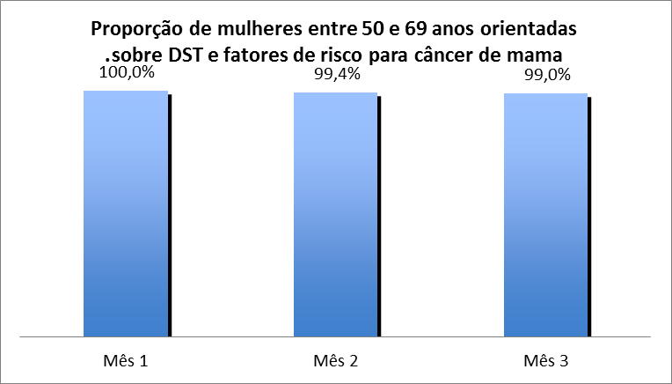
Objetivo 6: Promover a saúde das mulheres que realizam detecção precoce de câncer de colo de útero e de mama na unidade de saúde.
Meta 6.2:
Orientar 100% das mulheres cadastradas sobre doenças sexualmente transmissíveis (DST) e fatores de risco para câncer de mama.

Slide 31
DISCUSSÃO
Importância da intervenção para a EQUIPE:
Promoveu o trabalho em equipe
Proporcionou a ampliação da cobertura de atenção a todas as mulheres entre 25 a 69 anos
Qualificação profissional
Maior vinculo com a comunidade
Aumento da satisfação em trabalhar na Estratégia Saúde da Família.

Slide 32
DISCUSSÃO
Importância da intervenção para o SERVIÇO
Identificação de indicadores de saúde
Melhoria do agendamento das consultas
Otimização da agenda para atenção da demanda espontânea
Melhoria dos registros
Atendimento as mulheres de 25 a 69 anos
Alcance de objetivos e metas.
Organização do processo de trabalho;

Slide 33
DISCUSSÃO
Importância da intervenção para COMUNIDADE:
Melhoria do atendimento
Aumento da satisfação dos usuários
Maior vínculo entre as mulheres de 25 a 69 anos e a equipe
Promoção da saúde
Prevenção de saúde
Busca ativa as mulheres faltosas

Slide 34
Continuação das ações da intervenção
As ações da intervenção estão incorporadas na rotina do serviço na UBS.
Continuamos trabalhando na promoção de saúde.
A orientação a toda a comunidade com um enfoque de risco e de atendimento à demanda espontânea.

Slide 35
A união de toda a equipe, podemos melhor a qualidade de vida da população
Os próximos passos séria manter este trabalho e aperfeiçoar em outros programas como seria o pré-natal e puerpério.

Slide 36
REFLEXÃO CRÍTICA SOBRE O PROCESSO PESSOAL DE APRENDIZAGEM
As expectativas iniciais do curso foram alcançadas
Aperfeiçoamento de conhecimento clínico, sobre o SUS e Estratégia Saúde da Família.
Associação da teoria do Ambiente Virtual de Aprendizagem (AVA) com a prática na UBS proporcionou melhoria no serviço
Protocolos de atendimentos atualizados segundo o Ministério de Saúde de Brasil, o que facilitou muito nosso trabalho.

Slide 37
Referências
BRASIL. Ministério da Saúde. Controle dos cânceres do colo do útero e da mama. 2. ed. Brasília: Ministério da Saúde, 2006.
BRASIL. Ministério da Saúde. Controle dos cânceres do colo do útero e da mama. 2. ed. Brasília: Ministério da Saúde, 2013.
Instituto Nacional do Câncer (INCA). Disponível em:< http://www2.inca.gov.br/wps/wcm/connect/cancer/site/tratamento>. Acesso em: 16 abril 2015.
PREFEITURA DE MANAUS. SECRETARIA MUNICIPAL DE SAÚDE. Notícia sobre a situação da área temática Saúde da Mulher no Município de Manaus. Disponível em:<http://semsa.manaus.am.gov.br/programas-de-saude/saude-da-mulher/>

Slide 38
Obrigado!

